Slide 1



Môn: Tập làm văn Tiết 16
Bài : Luyện tập phát triển câu chuyện( trang 84)

Slide 2
Chuyển thành lời kể
Văn bản kịch
TIN TIN: Cậu đang làm gì với đôi cánh xanh ấy?
EM BÉ THỨ NHẤT:
Mình sẽ dùng nó vào việc sáng chế trên trái đất.
Tin-tin và Mi-tin đến thăm công xưởng xanh. Thấy một em bé mang một cỗ máy có đôi cánh xanh, Tin-tin ngạc nhiên hỏi em bé đang làm gì với đôi cánh ấy. Em bé nói dùng đôi cánh đó vào việc sáng chế trên trái đất.

Slide 3
Văn bản kịch
Chuyển thành lời kể
TIN TIN: Cậu đang làm gì với đôi cánh xanh ấy?
EM BÉ THỨ NHẤT:
Mình sẽ dùng nó vào việc sáng chế trên trái đất.
Cách 1: Tin-tin và Mi-tin đến thăm công xưởng xanh. Thấy một em bé mang một cỗ máy có đôi cánh xanh, Tin-tin ngạc nhiên hỏi em bé đang làm gì với đôi cánh ấy. Em bé nói dùng đôi cánh đó vào việc sáng chế trên trái đất.
Cách 2: Hai bạn nhỏ rủ nhau đến thăm công xưởng xanh. Nhìn thấy một em bé mang một chiếc máy có đôi cánh xanh, Tin-tin ngạc nhiên hỏi:
- Cậu đang làm gì với đôi cánh xanh ấy?
Em bé nói:
- Mình sẽ dùng nó vào việc sáng chế trên trái đất.

Slide 4
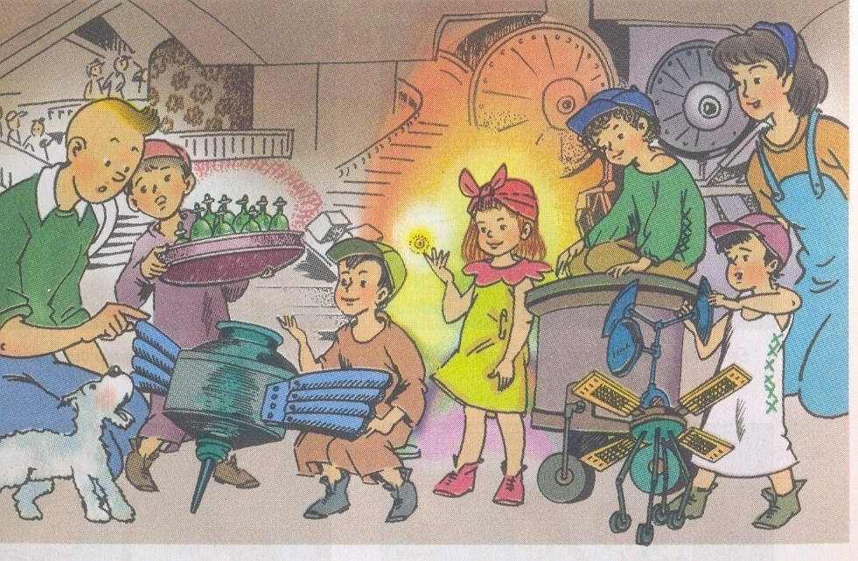
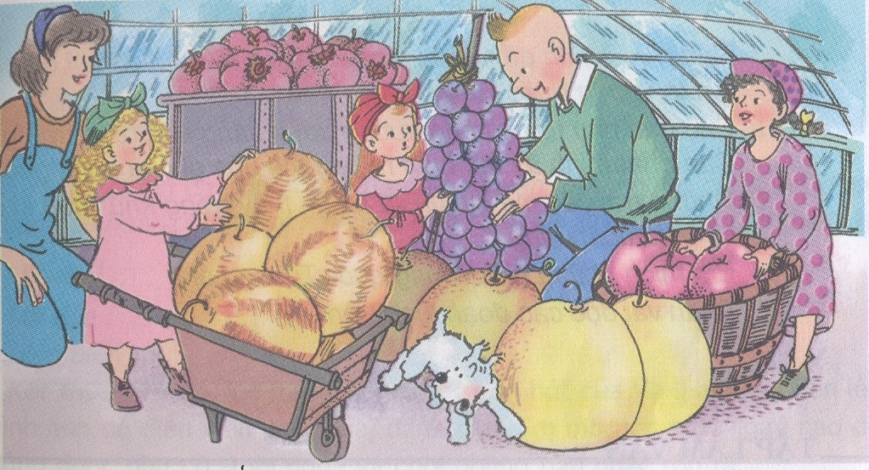

Slide 5
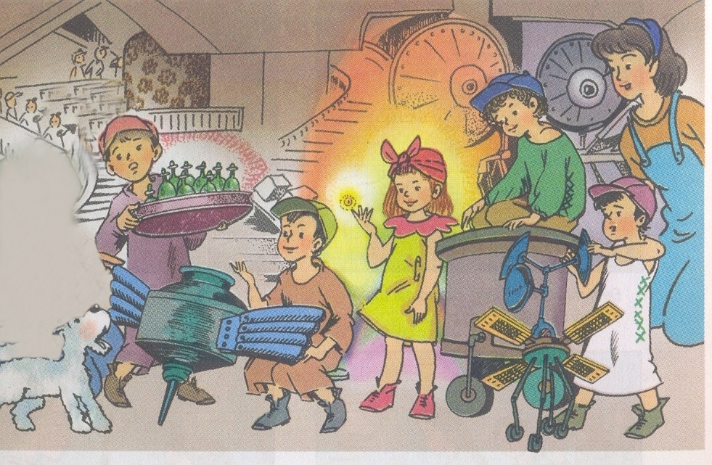
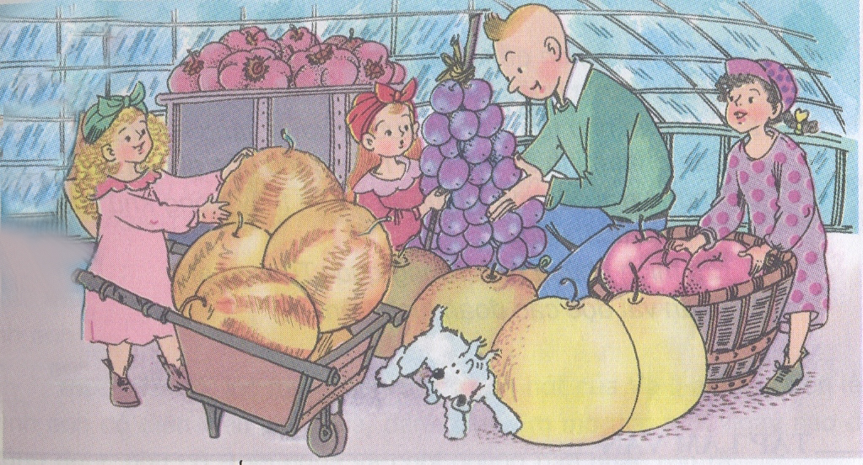

Slide 6
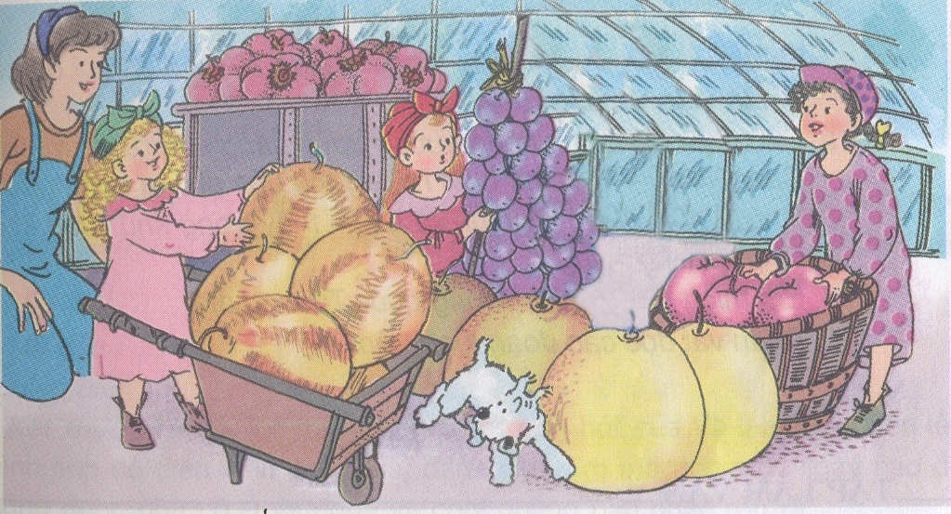
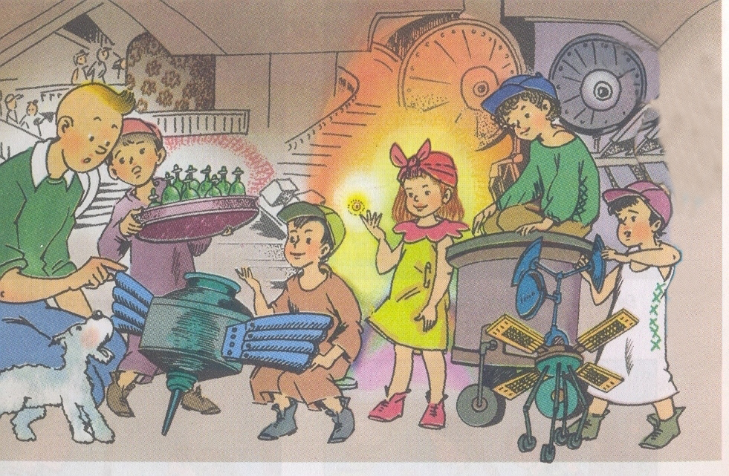

Slide 7
Ghi nhớ: Kể theo trình tự không gian là kể về 2 sự việc xảy ra cùng một lúc và ở 2 nơi khác nhau.

Slide 8


